Slide 1
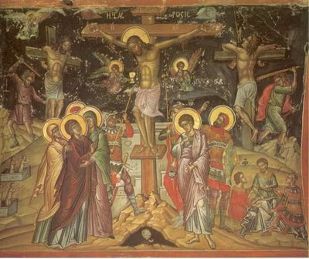
ΠΑΣΧΑ
Η ΑΓΙΑ ΚΑΙ ΜΕΓΑΛΗ
ΕΒΔΟΜΑΔΑ ΤΩΝ ΠΑΘΩΝ
ΤΟΥ ΧΡΙΣΤΟΥ

Slide 2
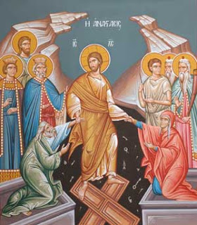
ΜΕΓΑΛΟ ΣΑΒΒΑΤΟ
Η Ανάσταση του Χριστού

Slide 3
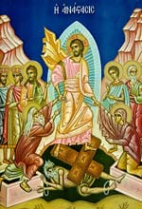
ΜΕΓΑΛΟ ΣΑΒΒΑΤΟ
Οι Ιουδαίοι ζητούν φρουρούς για τον τάφο του Χριστού
Αρχιερείς και Φαρισαίοι πήγαν συγκεντρωμένοι στον Πιλάτο και του είπαν: Κύριε, θυμηθήκαμε ότι εκείνος ο λαοπλάνος, (δηλαδή αυτός που ήθελε να ξεγελάσει τον κόσμο), ο Χριστός, όταν ζούσε, είπε ότι μετά από τρεις ημέρες θα αναστηθεί. Δώσε λοιπόν διαταγή, να πάει φρουρά να φυλάει τον τάφο αυτές τις τρεις μέρες, μήπως έρθουν οι μαθητές του και κλέψουν το σώμα και έπειτα διαδώσουν ότι αναστήθηκε από νεκρός που είναι τώρα. Ο Πιλάτος τότε τους έδωσε φρουρούς οι οποίοι φύλαγαν νύχτα μέρα τον τάφο του Χριστού.

Slide 4
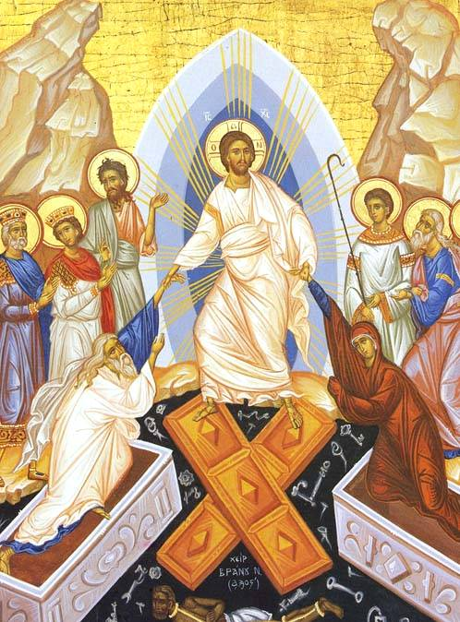
Ανάσταση
Τη νύχτα όμως του Σαββάτου, ξημερώματα Κυριακής ο Χριστός αναστήθηκε. Ο βράχος που έκλεινε τον τάφο μετακυλίστηκε. Ο τάφος άνοιξε και ένας άγγελος Κυρίου κατέβηκε από τον ουρανό και κάθισε στο μνήμα. Οι στρατιώτες τρομοκρατημένοι έπεσαν κάτω.
Μαζί με τον Χριστό εκείνο το βράδυ αναστήθηκαν δίκαιοι άνθρωποι.

Slide 5
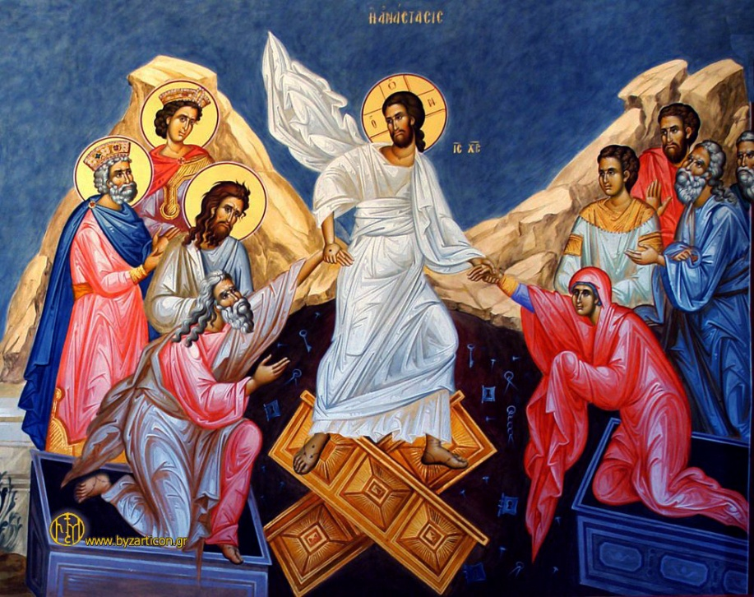
Τι γίνεται το Μεγάλο Σάββατο στην εκκλησία
Το Μεγάλο Σάββατο το πρωί γίνεται αναπαράσταση της «πρώτης Ανάστασης του Χριστού». (Ονομάζεται έτσι γιατί την ώρα εκείνη προαναγγέλλεται η Ανάσταση του Χριστού).
Όταν ο ιερέας αναγγέλλει την Ανάσταση του Χριστού οι πιστοί κτυπούν δυνατά τους σκάμνους της εκκλησίας για να δείξουν το σεισμό που συνέβηκε την ώρα της Ανάστασης και το άνοιγμα των τάφων που συνέβηκε εκείνη την ώρα.

Slide 6
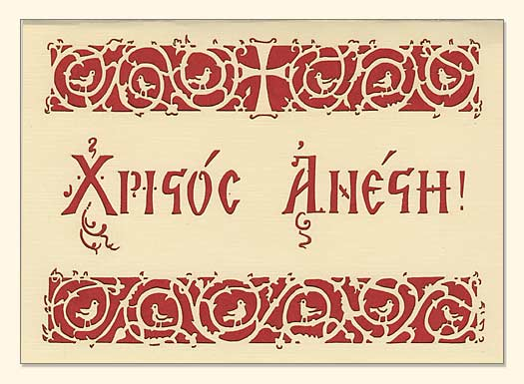
Ταυτόχρονα πέφτουν τα μαύρα από τις εικόνες που τοποθετήθηκαν για να δείξουν το πένθος για το θάνατο του Χριστού.
Σε μερικές εκκλησίες οι ιερείς και παιδιά που κρατούν τα εξαπτέρυγα περπατούν γρήγορα γρήγορα, σχεδόν τρέχοντας μέσα στην εκκλησία, διαδίδοντας το μήνυμα της ανάστασης.

Slide 7
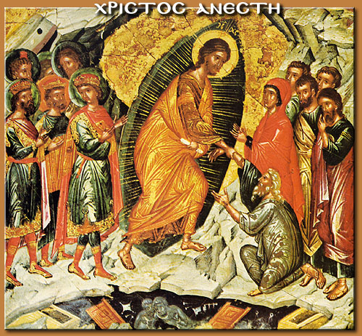
Το Μεγάλο Σάββατο το βράδυ γίνεται η λειτουργία της Αναστάσεως. Στις 12 το βράδυ ο ιερέας ξεπροβάλλει από την ωραία Πύλη για να αναγγείλει την Ανάσταση του Χριστού ψάλλοντας το «Δεύτε λάβετε φως…» και το «Χριστός Ανέστη εκ νεκρών θανάτω θάνατον πατήσας».

Slide 8

Ο ΚΑΛΟΣ ΛΟΓΟΣ
Μετά το Δεύτε λάβετε φως … ακούμε τον «Καλό Λόγο», δηλαδή το τροπάριο:
«Την ανάστασιν Σου Χριστέ Σωτήρ, άγγελοι υμνούσιν εν ουρανοίς και ημάς τους επί γης καταξίωσον εν καθαρά καρδία Σε δοξάζειν», που σημαίνει:
Οι Άγγελοι, Χριστέ Σωτήρα, υμνούν στους ουρανούς την Ανάσταση σου. Καταξίωσε και εμάς που είμαστε στη γη, να Σε δοξάζουμε με καθαρή καρδία.
Ονομάστηκε Καλός Λόγος, γιατί δίνει σ΄ εμάς το καλό μήνυμα της Ανάστασης του Κυρίου, που προμηνύει και τη δική μας ανάσταση μετά το θάνατο.

Slide 9
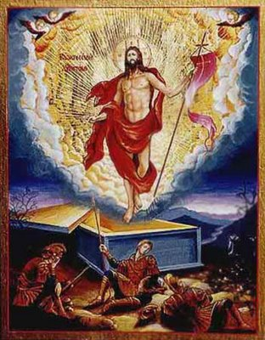
Η λειτουργία της Αναστάσεως τελειώνει γύρω στις τρεις μετά τα μεσάνυχτα.
Σε ορισμένες εκκλησίες , μετά το τέλος της λειτουργίας ο ιερέας προσφέρει φλαούνα και κόκκινο αυγό. Πολλοί πιστοί παίρνουν το Άγιο Φως και το μεταφέρουν στα σπίτια τους για ευλογία.

Slide 10

ΤΟ ΑΓΙΟ ΦΩΣ
Τη νύχτα της Ανάστασης όλοι παίρνουμε το Άγιο Φως. Από πού όμως έρχεται αυτό;
Το Άγιο Φως έρχεται κάθε χρόνο από τα Ιεροσόλυμα από το ναό της Αναστάσεως του Χριστού, στον οποίο υπάρχει ο τάφος του Χριστού. Εκεί κάθε Μεγάλο Σάββατο, ο Ορθόδοξος Χριστιανός Πατριάρχης προσεύχεται και με τρόπο θαυματουργικό έρχεται από τον ουρανό, το Άγιο Φως που ανάβει τα κεριά που κρατά ο πατριάρχης. Αυτό στη συνέχεια μεταφέρεται σε όλα τα μέρη της γης όπου υπάρχουν χριστιανοί.

